Slide 1
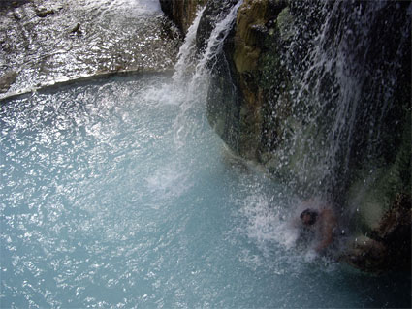
PROJECT 3: ΝΕΡΟ ΚΑΙ ΔΙΑΧΕΙΡΗΣΗ
ΠΗΓΕΣ ΤΟΥ ΝΕΡΟΥ

Slide 2
Διαχείριση νερού
Project Βιώσιμη κατανάλωση
Μέλη ομάδας
Θέμης Ευσταθίου
Χρύσα Κιουτουρόγλου
Σόνια Κούτουκα
Κων/νος Καραμπελόπουλος

Slide 3
ΠΗΓΕΣ ΝΕΡΟΥ
ΥΠΕΔΑΦΟΣ
ΑΤΜΟΣΦΑΙΡΑ
ΕΠΙΦΑΝΕΙΑ
ΔΗΛΑΔΗ ΤΟ ΝΕΡΟ ΕΞΑΣΦΑΛΙΖΕΤΑΙ ΑΠΟ ΤΗΝ ΑΤΜΟΣΦΑΙΡΑ, ΤΗΝ ΕΠΙΦΑΝΕΙΑ ΚΑΙ ΤΟ ΥΠΕΔΑΦΟΣ

Slide 4
Έχει αποδειχτεί επανειλημμένα ότι το μεγαλύτερο μέρος του νερού δεν είναι κατάλληλο προς κατανάλωση ενώ από το πόσιμο νερό που μας μένει μπορούμε να αξιοποιήσουμε μόνο το 2%

Slide 5
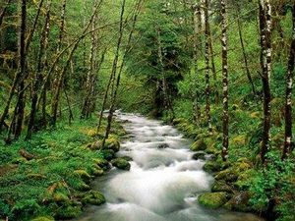
ΤΟ ΝΕΡΟ ΤΗΣ ΕΠΙΦΑΝΕΙΑΣ
Υπάρχουν δύο ειδών πηγές νερού που είναι στην επιφάνεια. Αυτές ου είναι στάσιμες και αυτές που είναι σε ροή. Όπως οι θάλασσες , οι ωκεανοί, τα ποτάμια, οι λίμνες κ.α. Το στάσιμο νερό δεν είναι τόσο καθαρό, συνήθως, όσο το νερό που ρέει.

Slide 6
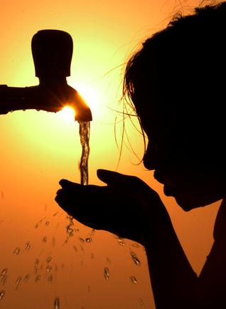
Το νερό είναι το πολυτιμότερο αγαθό που έχει και χρειάζεται ο άνθρωπος.
Παρόλα αυτά το σπαταλάει ασύστολα καθώς δεν μπορεί να φανταστεί ένα μέλλον χωρίς καθόλου νερό.
Αν δεν κινητοποιηθούμε το νερό θα είναι σύντομα μια γλυκιά ανάμνηση και όλος ο πλανήτης θα υποφέρει από την έλλειψη του.

Slide 7
Μέτρα που μπορούμε να πάρουμε για να εξοικονομήσουμε νερό
Δεν αφήνουμε την βρύση του μπάνιου ανοιχτή όταν (βουρτσίζουμε τα δοντια,ξυριζομαστε,χτενιζομαστε)
Χρησιμοποιούμε πλυντήριο πιάτων.
Πρέπει να βεβαιωθούμε ότι δεν υπάρχει κάποια βλάβη στο καζανάκι της τουαλέτας.
Επιδιορθώνουμε τις βρύσες όταν στάζουν.

Slide 8
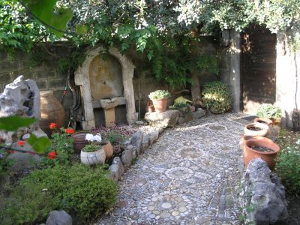
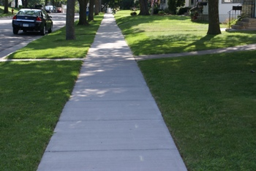
Το νερό είναι πολύτιμο για τον πλανήτη μας. Για αυτό πρέπει να εξοικονομηθεί. Αρχικά, θα μπορούσαμε να μην πλένουμε με καθαρό νερό τον δρόμο και την αυλή. Θα μπορούσαμε να σκουπίζουμε μόνο.

Slide 9
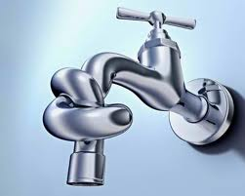
Όταν πλένουμε τα χέρια μας πρέπει να κλείνουμε την βρύση και με αυτό τον τρόπο εξοικονομούμε 15L σε 1 λεπτό.

Slide 10
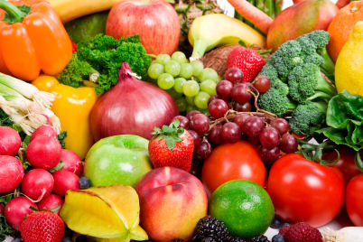
Για να πλύνουμε τα λαχανικά και τα φρούτα μπορούμε να χρησιμοποιήσουμε μια λεκάνη με την όποια δεν σπαταλάμε νερό. Παράλληλα, το νερό που θα περισσέψει μπορεί να χρησιμοποιηθεί σε πότισμα.

Slide 11
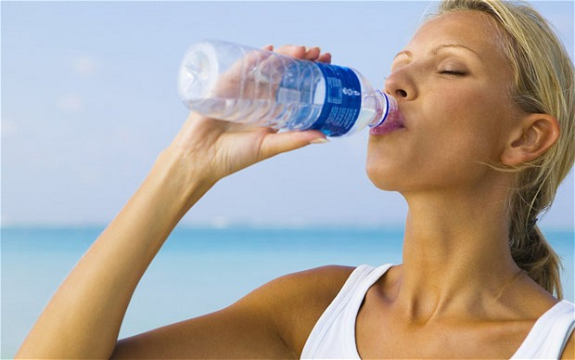
Η προστασία και η διατήρηση του νερού είναι ευθύνη όλων μας και πρέπει να βάλουμε τα δυνατά μας για να περάσουμε αυτές τις οικολογικές αντιλήψεις και στις επόμενες γενιές

Slide 12
ΠΗΓΕΣ
http://cec.vcn.bc.ca/mpfc/modules/wat-soug.htm
http://www.watersave.gr
http://www.ypeka.gr
http://www.pemptousia.gr/2012/
www.ep-empower.eu

